Slide 1
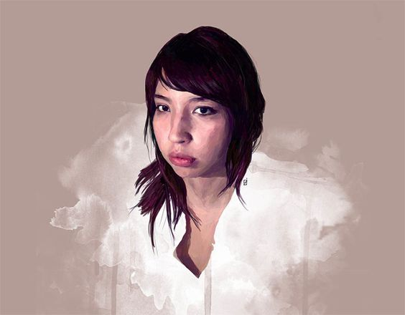
ELISA ANCORI

Slide 16
期末作業
題目：我的心情
內容：人與海中生物結合的超現實，
海中生物代表心情
技法：複合媒材
尺寸：4開紙畫A3圖，滿版出血加裁切線
要點：1) 需有前景、中景、遠景
2) 需附參考資料照片

Slide 17
schedule
6/06 看草圖，3張以上，參考資料請列印出來
6/13 a) 在家完成1/3，課堂繼續畫(進度成績)
b) 打速寫本成績
6/19 23:00 前上傳完成圖檔
6/20 13:10 評圖

